Slide 1
Workshop Nachhaltigkeit innovativer Digitalisierungsprojekte an Hochschulen
Tübingen, IWM, 8.5.2018
Moderation: Prof. Dr. Ulf-Daniel Ehlers, Duale Hochschule BaWü

Slide 2
Agenda
Vernetzung (Walking Conversations)
Verteilung (Soziogramm/ Aufstellung)
Vermittlung (Kurzimpuls ☺)
Vermischung (Culminating Discussion)
Verteilung (Sharing back)
Pause
2 Runden kollegiale Projektberatung
Sharing Back
Zusammenfassung

Slide 3
Vernetzung
Als ich das letzte mal jemandem von diesem Workshops erzählte, war es das folgende...
Wenn dieser Workshop heute am Ende für mich erfolgreich war, dann ist folgendes passiert...
..und das habe ich dazu beigetragen...

Slide 4
Verteilung
Wenn Sie an den Stand der Dinge in ihrem Projekt denken – wo stehen Sie da? Übererfüllt – Zufriedenstellend – Noch Luft nach oben
Wie zufrieden sind Sie ganz allgemein mit der Bekanntheit ihres Projektes? – Sehr zufrieden – gar nicht
Schätzen Sie einmal ein, wie sehr Ihr Projekt in Ihrer Hochschule verankert ist – Sehr gut – ein wenig – eher nicht
Denken Sie einmal an die Nachhaltigkeit – wie schätzen Sie die ein? Unser prjekt wird nachhaltig verankert weitergeführt – noch unsicher – das schaffen wir nicht

Slide 5
Vermittlung ☺
Kurzimpuls

Slide 6
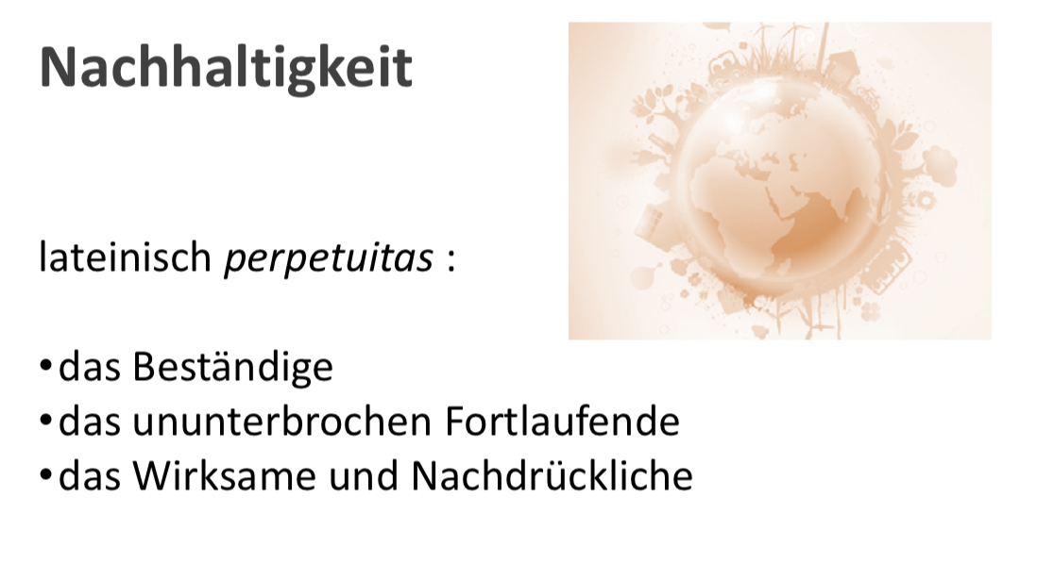

Slide 7
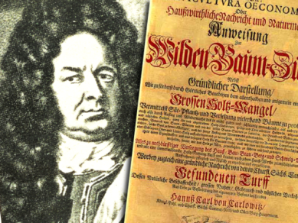
Der Erfinder der Nachhaltigkeit: Hannß-Carl von Carlowitz (1645 – 1714)
Oberberghauptmann in Freiberg, Sachsen
Schrieb das erste geschlossene Werk über die Forstwirtschaft
„Sylvicultura oeconomica: Anweisung zur wilden Baumzucht“ (1713)
Es kreist um die Idee und den Begriff der Nachhaltigkeit
Nicht mehr Holz schlagen als nachwächst
D.h. vom Ertrag und nicht von der Substanz leben
Nachhaltigkeitsidee ist ein Kind der Krise
Notes:
Eigene Geschichte
Nachhaltiges Projekt VAWI
Nachhaltiges Projekt EFQUEL
Nachhaltiges Projekt INNOPRODUAL
Demgegenüber aber... Viele nicht nachhaltige projekte.. Oder doch?

Slide 8
Aspekte der Nachhaltigkeit von Projekten
Side-Effects
Finanzielle „Nachhaltigkeit“
Personelle Nachhaltigkeit
Wissenschaftlich-Professionelle Nachhaltigkeit
Organisatorische Einbettung
Schaffung von etwas Neuen? (Vernetzung)
Teilweise (Weiter-)Nutzung in anderen Kontexten

Slide 9
Provokation... Und: Rational der Nachhaltigkeit
Warum sollte etwas nachhaltig sein?
Reicht es nicht, ein Projekt durchzuführen?
Kurzdiskussion in 3er Gruppen –
Was ist unser USP/ Unsere Value proposition/ Unser Mehrwert?

Slide 10
Stakeholder
Wer sind die Stakeholder der Nachhaltigkeit?
Was sind die unterschiedlichen Sichtweisen?
Wie ist die Interessenslage in der Organisation – meine/ unsere, Institut/ Unit – Fakultät – Hochschule – etc.?
Wer könnte ein Interesse haben?
Kurze Diskussion in 3er Gruppen
Wer sind die Stakeholder der Nachhaltigkeit?

Slide 12
Thesen entwickeln, wie wir Nachhaltigkeit in unserem Projekt schaffen könnten
Thesen mit einer anderen Gruppe diskutieren und verfeinern (3 Gruppen zusammen) → neues set am Thesen
Thesen priorisieren
Maßnahmen entwickeln.

Slide 13
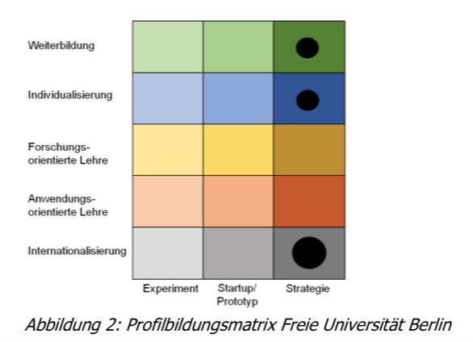

Slide 14
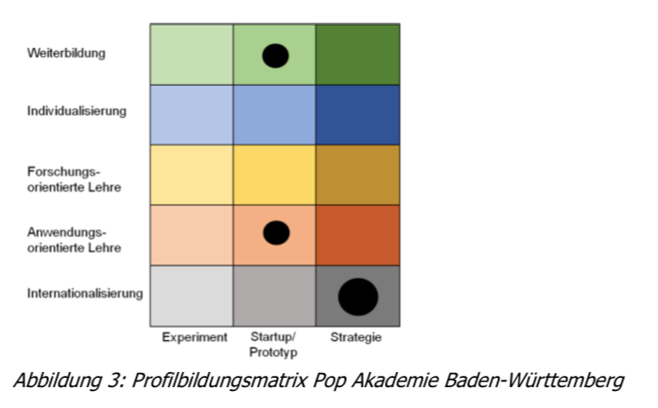

Slide 15
Ergebnisse aus dem Hochschulforum Digitalisierung
So unterschiedlich die Profilbildungsinitiativen auch ausfallen, die Probleme und Herausforderungen, die in den Interviews geschildert wurden, sind hochschulübergreifend doch sehr vergleichbar. Sie lassen sich drei Clustern zuordnen:
1. Ressourcen, 2. Rechtliche Rahmenbedingungen und
3. Organisationsstrukturen.

Slide 16
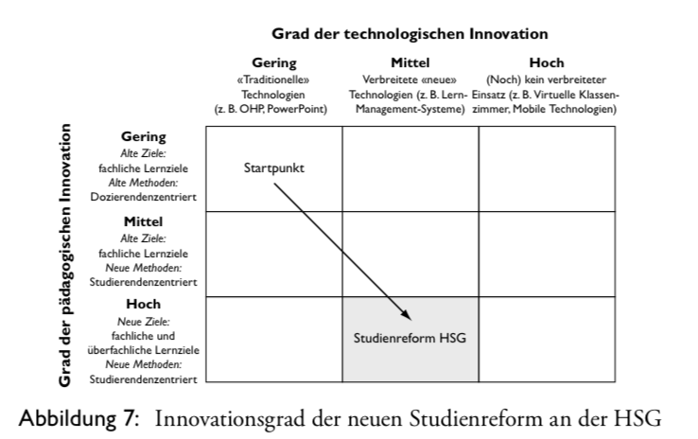

Slide 17
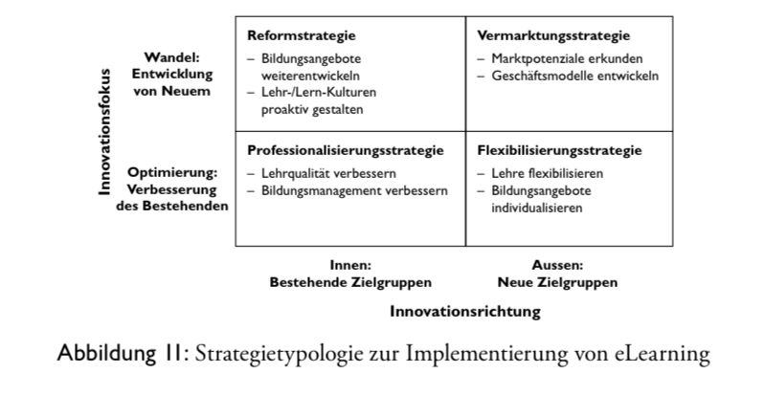

Slide 18
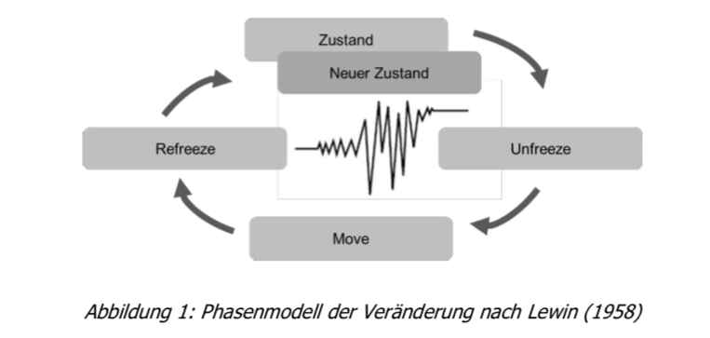

Slide 19
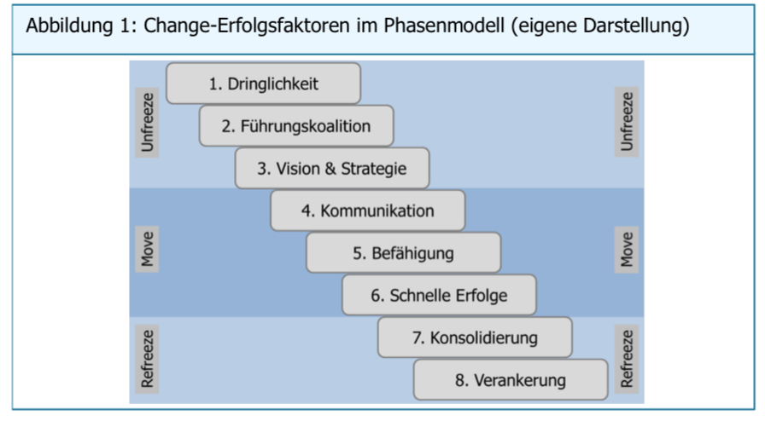

Slide 20
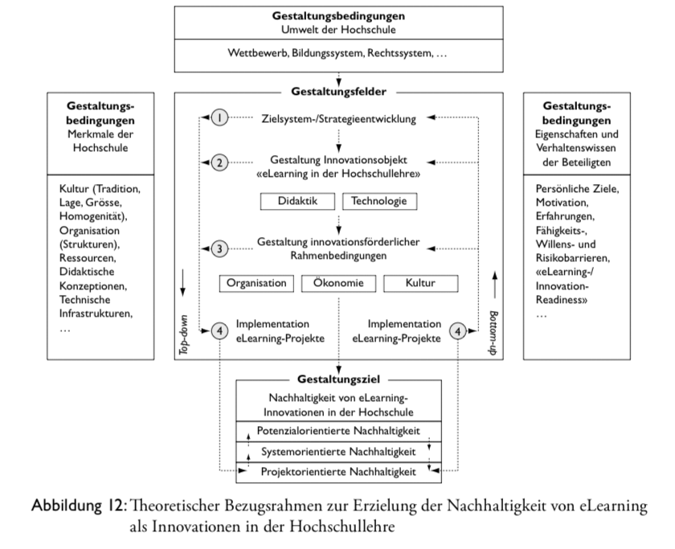

Slide 21
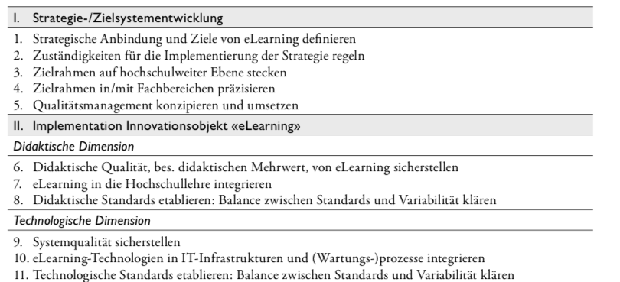

Slide 22
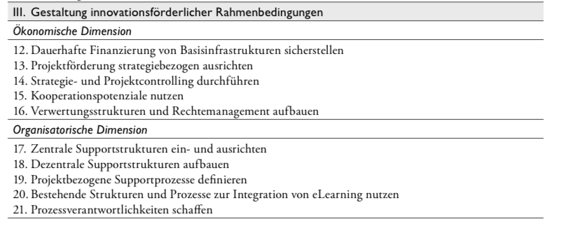

Slide 23
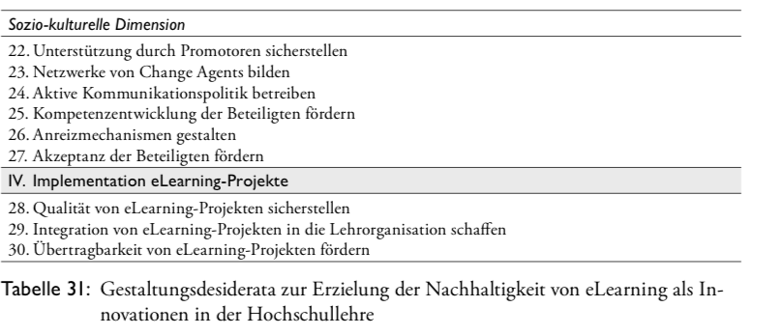

Slide 24
Kollegiale Fallberatung
Maßnahmen & Strategien: Was können wir tun?
2 Gruppen
Moderator/in
Sekretär (Ideen, Vorschläge mitschreiben

Slide 25
Herzlichen Dank!
Ulf-Daniel Ehlers
www.ulf-ehlers.net
www.mindful-leaders.net

